Slide 1
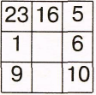
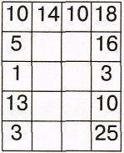
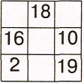
И
М
И
Р
Х
Р
О
Д
БОРИС
Д
ВЛАДИМИРОВИЧ
О
ЗАХОДЕР
А
И
О
Е
А
В
А Б В Г Д Е Ё Ж З И Й
1 2 3 4 5 6 7 8 9 10 11
К Л М Н О П Р С Т
12 13 14 15 16 17 18 19 20
Т У Ф Х Ц Ч
20 21 22 23 24 25
Л
И
Р
З
С
Б
В
Ч

Slide 2
9 СЕНТЯБРЯ 1918 –
7 НОЯБРЯ 2000
ПОЭТ
СКАЗОЧНИК
ПЕРЕВОДЧИК
СМОТРИТЕ САМИ: ВОТ ЕСТЬ, ПРИМЕР, ДЕТСКИЙ ПИСАТЕЛЬ БОРИС ЗАХОДЕР
БОРИС
ЗАХОДЕР

Slide 3
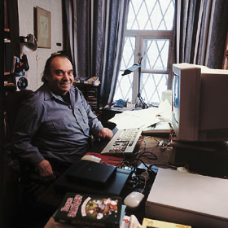

Slide 4
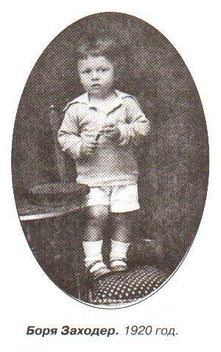
Борис Владмирович Заходер
родился 9 сентября 1918 года
в Молдавии в городе Кагул

Slide 5
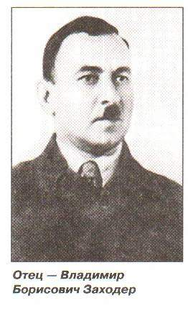
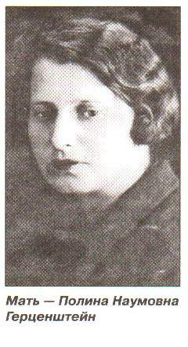

Slide 6
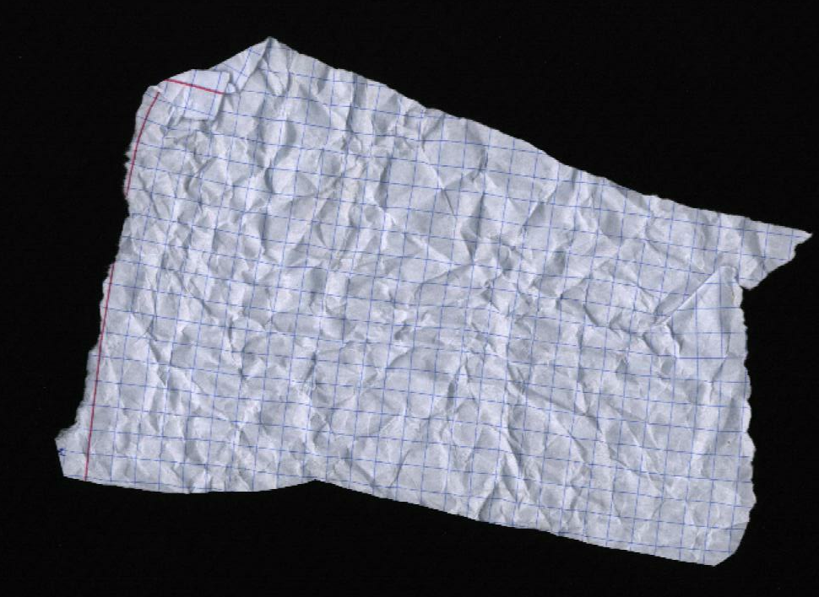
Сиводня я ухажу навсигда

Slide 7
Заходер - поэт

Slide 10
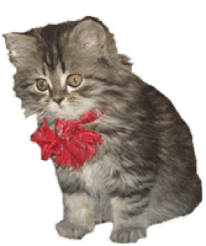
Наказать я сам готов
Тех, кто мучает котов!

Slide 13
Заходер - сказочник

Slide 14
Заходер - переводчик

Slide 17
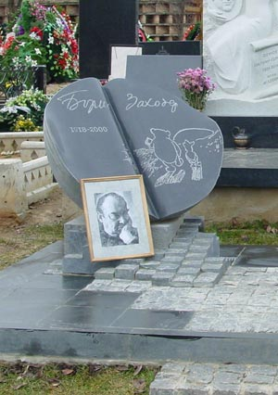

Slide 18
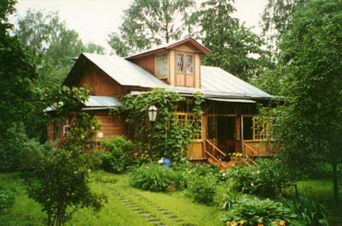
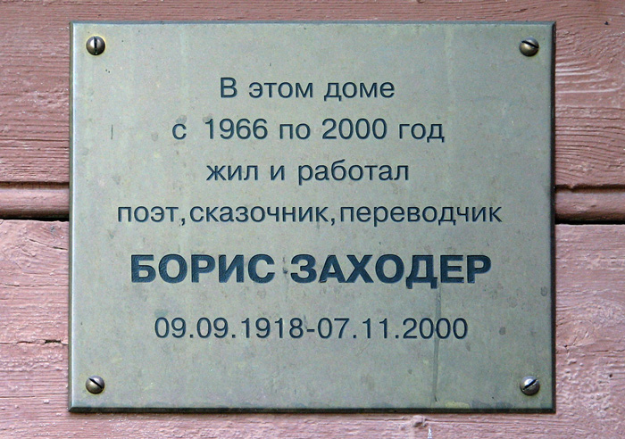

Slide 19
Буква «Я»
Жили в азбуке у нас
Буквы.
Жили, не тужили,
Потому что все….
дружили

Slide 20
География всмятку
Батюшки! Глобус попал под автобус!
Смялся в лепешку новехенький глобус!
Многое наша Земля повидала,
Но не видала такого …
скандала

Slide 21
Сказка про доброго носорога
Дружит он с птичкой Калау,
С братьями
Редко встречается
И,
Говоря между нами,
Не особенно…
огорчается!

Slide 22
Мартышкин дом
Есть у всех животных
В Африке жилье.
Разное, конечно.
Каждому – свое,
У кого – домищи,
У кого - домишки,
Нету дома только у одной…
мартышки!

Slide 23
Нахмурилось небо (наверное не в духе!) Летают, летают белые мухи!... И носятся слухи, Что белые мухи Не только летают, Но даже - не тают!
(первый снег)

Slide 24
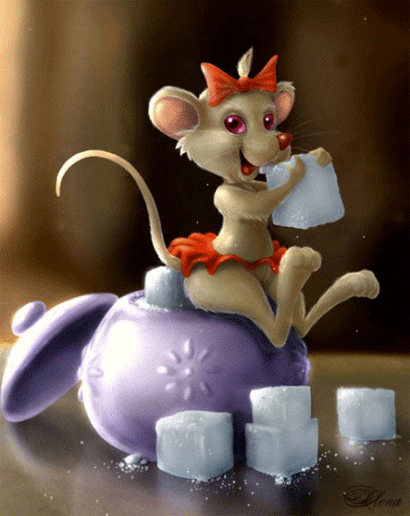
Он с жадностью пьет
-а не чувствует жажды. Он бел - а купается только однажды: Он смело ныряет в кипящую воду, Себе на беду, но на радость народу: И добрые люди (вот это загадка!) Не скажут: - Как жалко: А скажут: - Как сладко!
(кусок сахара)

Slide 25
Решетка на нем Нарисована четко, И очень к лицу! Людоеду решетка!
(тигр)

Slide 26
Всех смешит, Потому что Не спешит!
(черепаха)

Slide 27
Он дик и злобен, Но зато вполне съедобен. Есть достоинства свои Даже у такой свиньи!
(кабан)

Slide 28
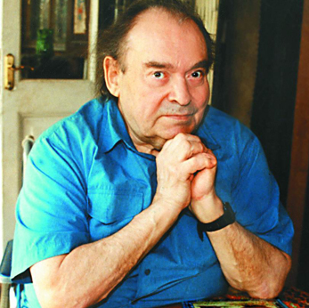
Ты –
Вдохновенный
и озаренный,
Ты, мой читатель,
Душой одаренный, -
Ты мне нужнее,
чем сердце в груди.
Жду. Приходи.
Ваш Борис Заходер

